Slide 1
IL RISPETTO E’:

Slide 2
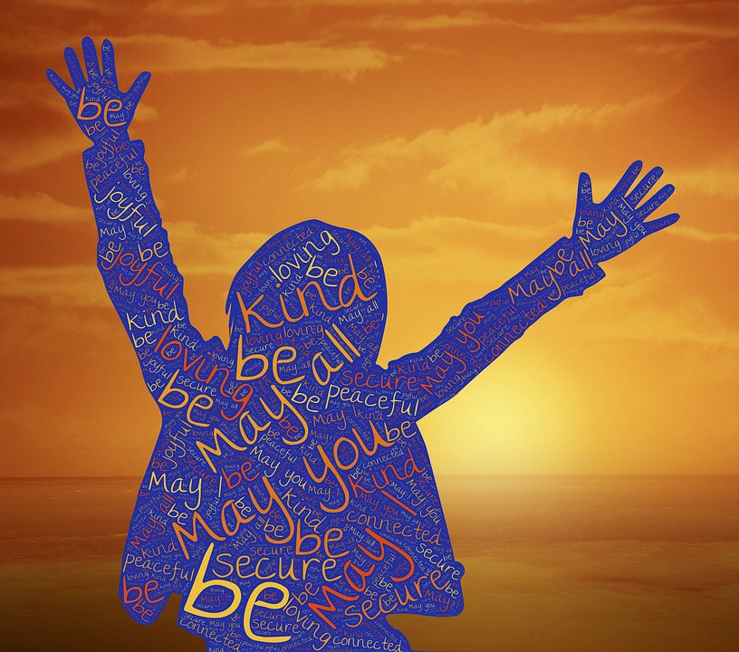
Un principio basilare del vivere civile

Slide 3
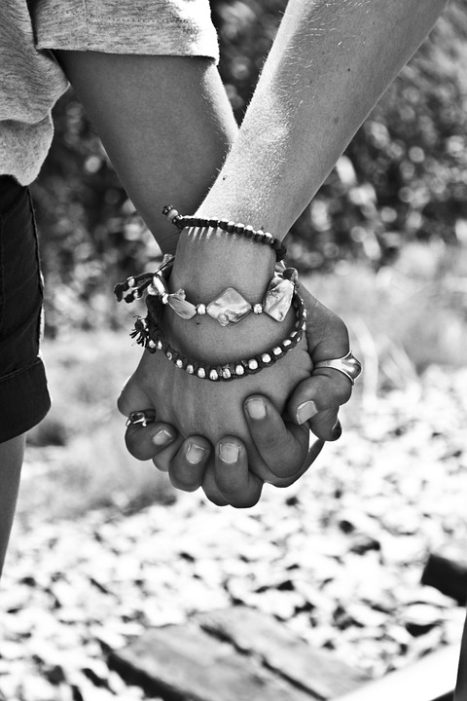
Amicizia
Volersi bene

Slide 4
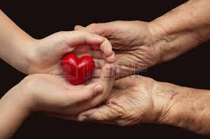
Amore
Condivisione

Slide 5
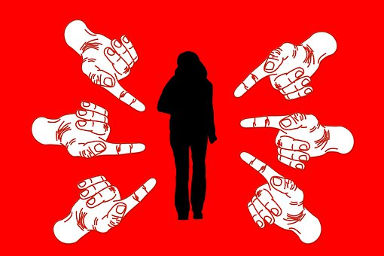
Comprensione
Non essere gelosi

Slide 6
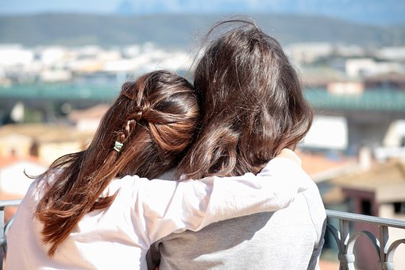
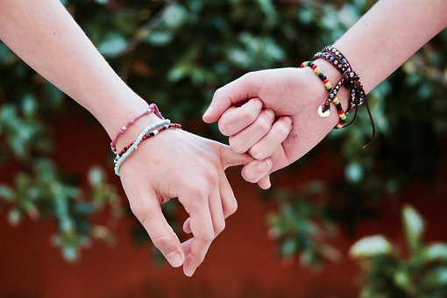
Empatia
Fiducia

Slide 7
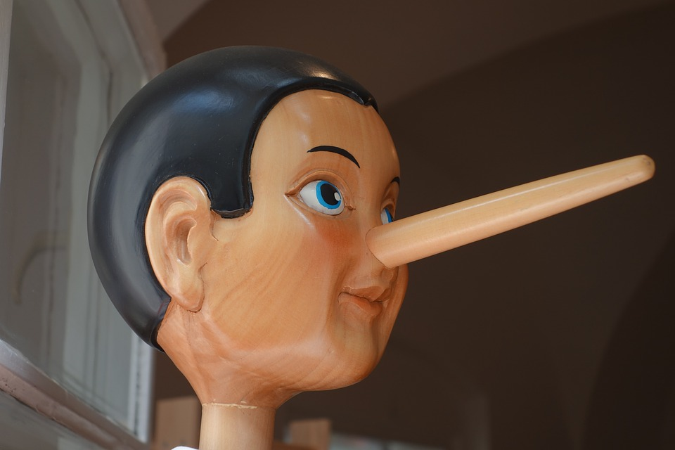
Essere sinceri e onesti

Slide 8
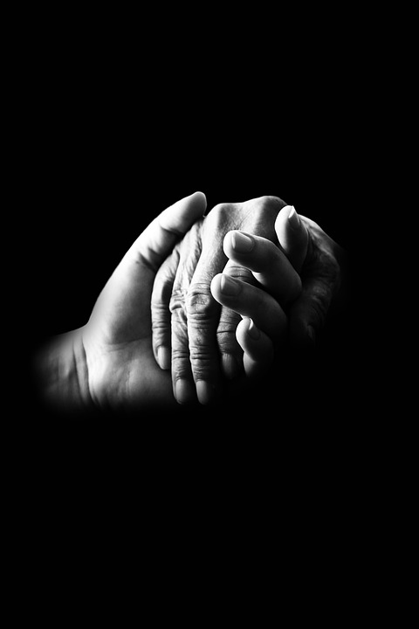
Voler bene agli altri come si vuol bene a se stessi.

Slide 9
E’ un principio che ci vieta di offendere ed odiare gli altri.

Slide 10
Un riconoscimento che si deve dare ma che si deve anche avere

Slide 11
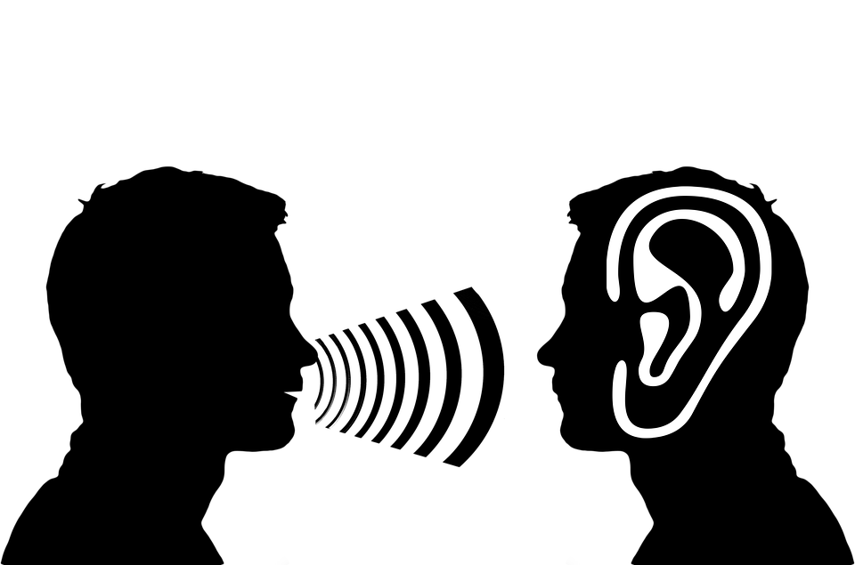
Ascoltare e lasciare parlare e considerare le opinioni degli altri

Slide 12
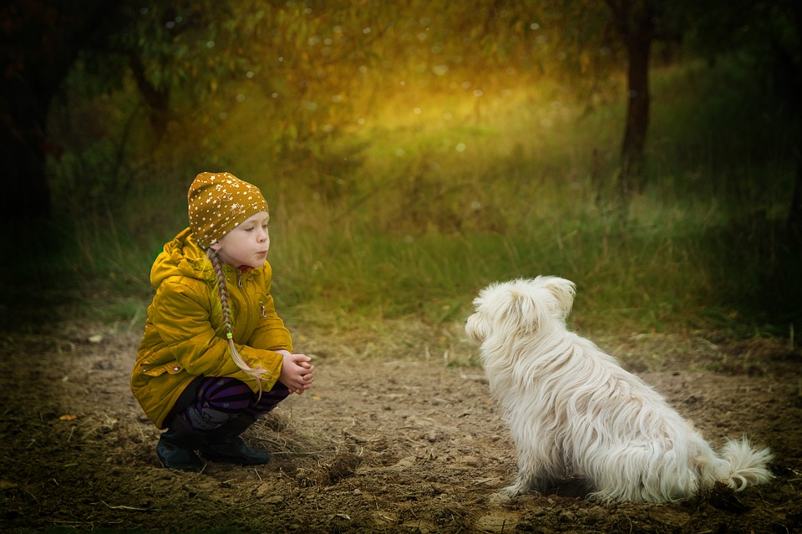
Considerare tutte le persone creature di Dio

Slide 13
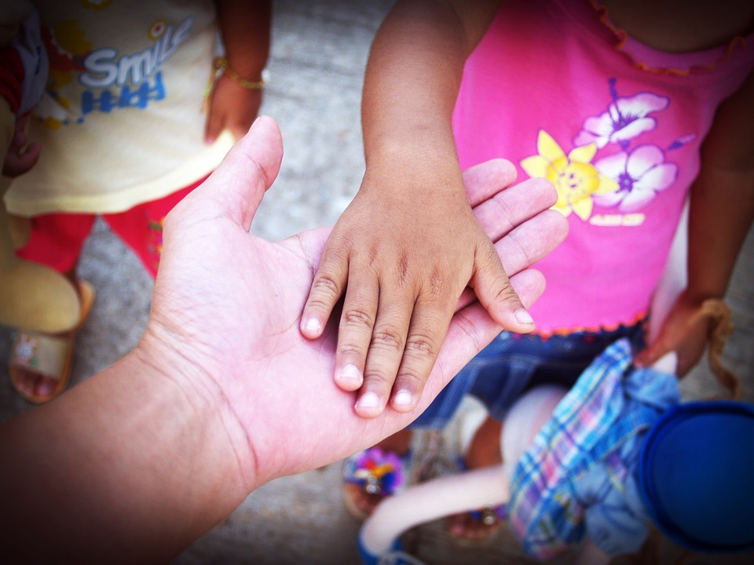
Tener conto di tutti e non prenderli in giro per la pelle o altre diversità

Slide 14
Saper valutare e considerare gli interessi e le necessità di un altro

Slide 15
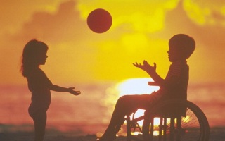
Comportarsi bene nei confronti della famiglia, degli anziani e dei bambini. Non prendere in giro persone malate e aiutare chi ha bisogno.

Slide 16
Rispetto vuol dire non pretendere solo di essere rispettato ma soprattutto di amare e trattare tutti con amore.

Slide 17
Accettare l’altro così com’è avendo rispetto delle sue opinioni e modi di fare.

Slide 18
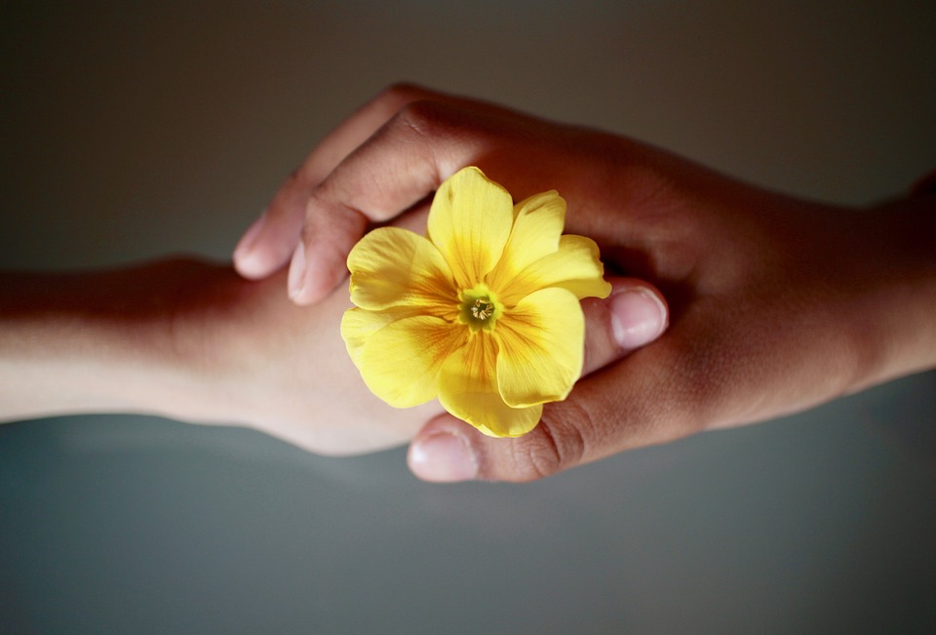
Rispettare gli altri come rispetti te stesso. Il rispetto è sincerità, non essere gelosi, avere fiducia negli altri, condivisione.
Salutare con gentilezza tutti, rispettare le persone.

Slide 19
Quindi:

Slide 20
Il rispetto è un nostro dovere e un nostro diritto, è il modo giusto con cui dovremmo essere trattati tutti. Bisogna sempre rispettare una persona, simile o totalmente diversa da te, nelle parole, nelle maniere e nei gesti.

Slide 21
Realizzato dagli alunni della classe Terza della Scuola Secondaria di 1°grado Colobraro Italy Coordinatrice prof.ssa Filomena Olivieri

